Slide 1
머신 러닝을 이용한 영화 추천 프로그램
9조
2017707049 안시현
2014707083 원동욱
2015707058 이재성
2017707037 이휘연
6/7/2018
1

Slide 2
주제 선정 배경
소프트웨어 설계 역량 배양.
과목에서 배운 이론적인 부분들의 활용
현재 기술트렌드인 머신 러닝 공부
33

Slide 3
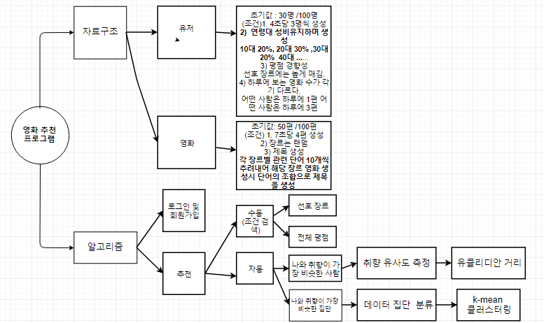
설계 과정
44

Slide 4
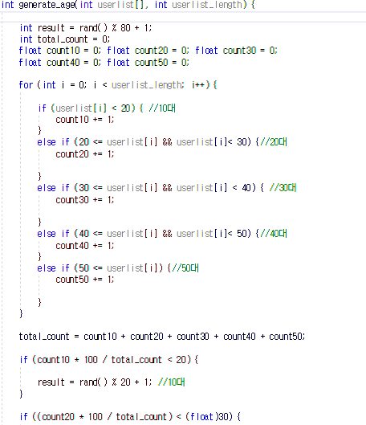
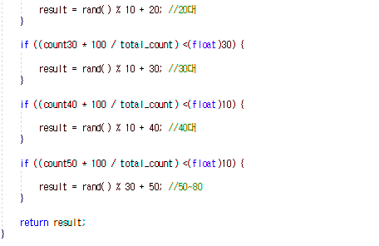
설계 과정
1) 확률 분포에 의거하여 연령 생성
20대이하 20%, 20대 30%, 30대 30%,
40대 10% 50대이상 10%
44

Slide 5
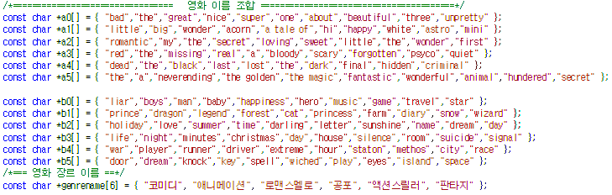
설계 과정
2) 영화 제목 생성
장르별로 관련 단어를 조사하여
랜덤으로 추출하여 결합해서 제목을 생성했다.
44

Slide 6
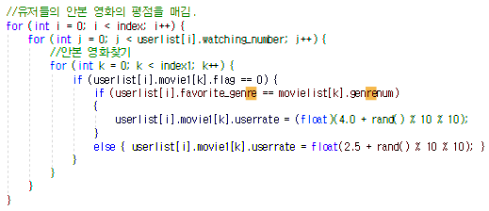
설계 과정
3) 데이터 베이스 갱신
조건을 걸어 주어 새로 유저, 영화 생성
본인이 안 본 영화에 대해서 평점을 매김
44

Slide 7
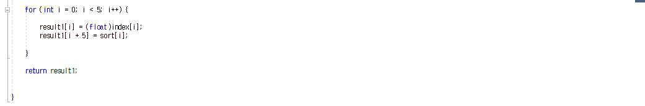
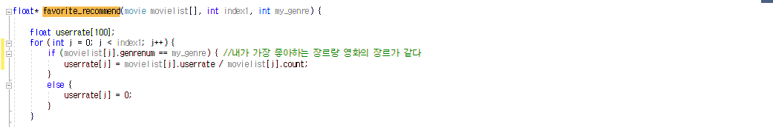
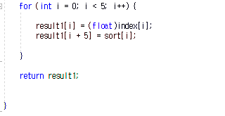
설계 과정
4) 좋아하는 장르로 추천 (배열 리턴)
유저들이 본 영화 중 내가 선호하는 장르만 조건문에 걸리게하여 평점을 구하고 오름차순 정렬 시켜서
BEST 5만 추려 크기가 10인 result1[]에 집어넣는다.
그중 rate는 result1[5]~result[9] 오름 차순으로 넣고
그 rate에 해당하는 영화의 번호값(인덱스값)을 result1[0]~result[4]에 집어넣는다.. 그리고 반환한다.
44

Slide 8

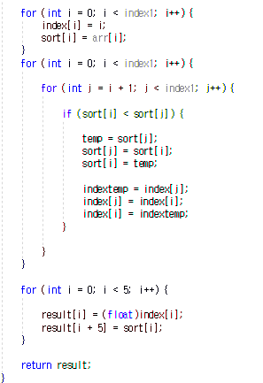
설계 과정
5) 전체 평점으로 추천하는 알고리즘
전체 평점을 오름차순으로 정렬해서
선호 장르 추천과 유사한 방식으로 한다.
44

Slide 9
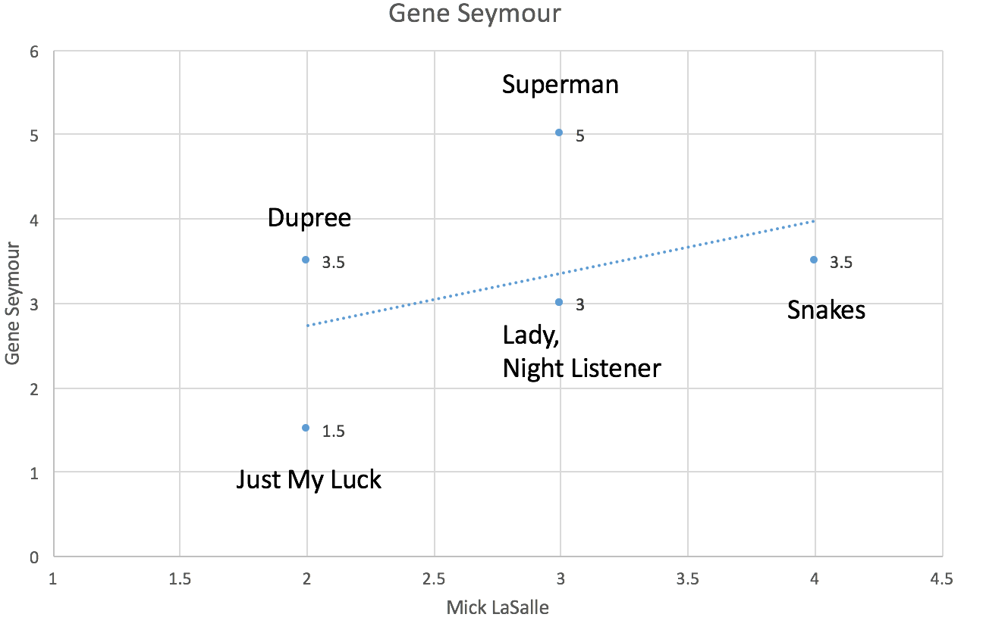
설계 과정
6) 유사도를 이용한 추천
44

Slide 10

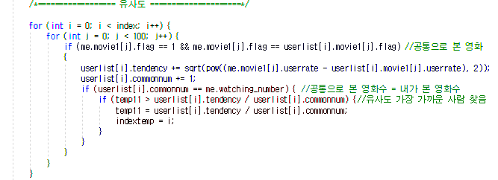
설계 과정
6) 유사도를 이용한 추천
점과 점사이의 거리를 이용하여 나와 거리가
가장 가까운 사람을 찾는다.
내가 본 영화 수와 공통으로 본 영화 수가 같은
사람들을 찾고 유클리디안 거리를 이용하여
가장 가까운 사람을 얻는다.
2. 그 사람이 내가 안 본영 화중에서 평점이 가장
높은 것을 추천한다.
44

Slide 11
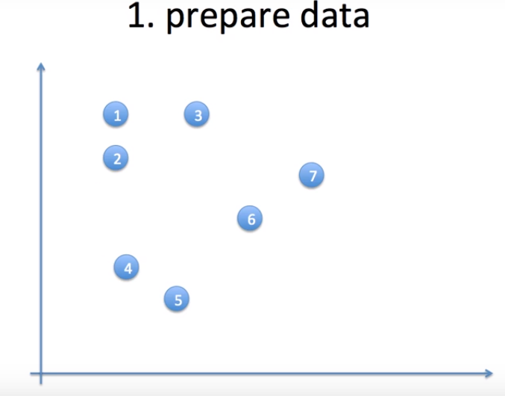
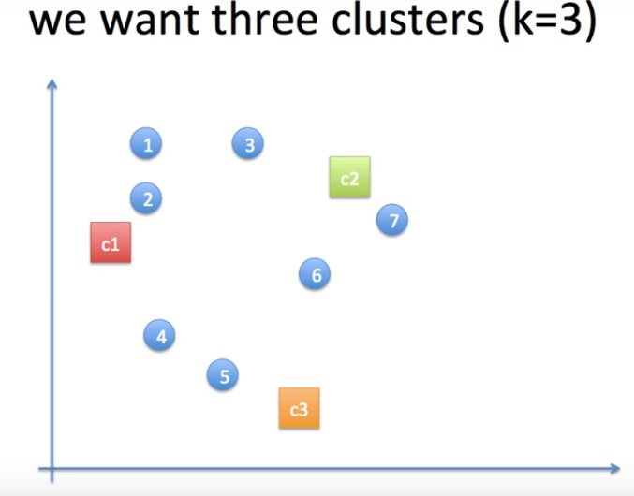
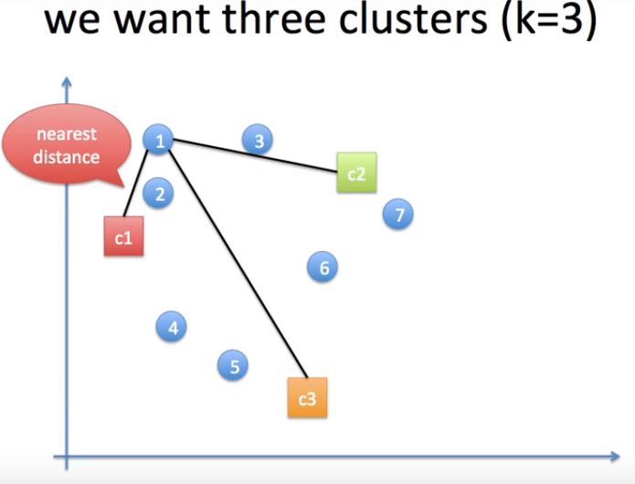
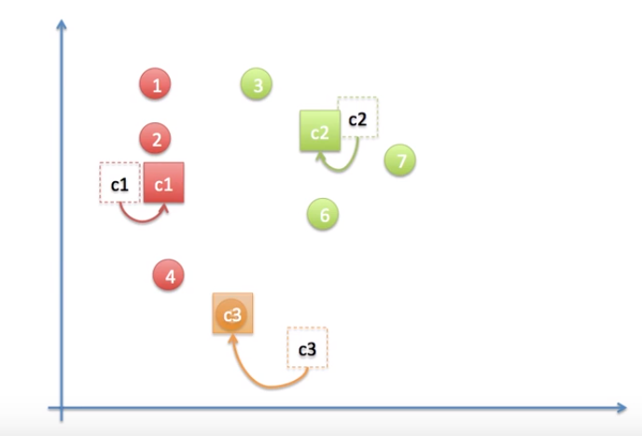
설계 과정
7) K-mean 클러스터링을 이용한 추천
클러스터의 개수가 변화가 없을 때까지 반복
44

Slide 12
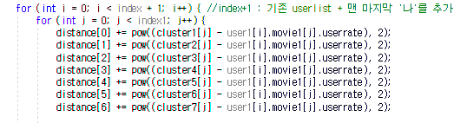

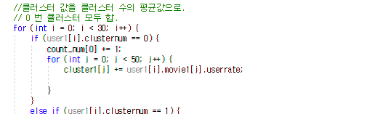
설계 과정
7) K-mean 클러스터링을 이용한 추천
각 거리를 계산하면서 최소 거리를 찾아서 자기 클러스터에 넣는다.
클러스터의 센터로이드를 클러스터의 중심으로 이동시킨다.
44

Slide 13
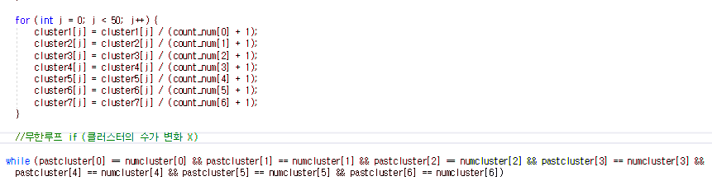
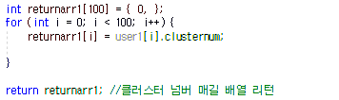
설계 과정
7) K-mean 클러스터링을 이용한 추천
클러스터의 수가 변화가 없을 때까지 루프를 돌린다.
클러스터 넘버가 담긴 배열을 리턴해서 유저리스트의 모든 유저들이 자신의 클러스터 넘버를 할당받음.
44

Slide 14
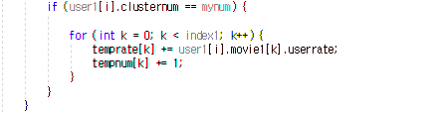
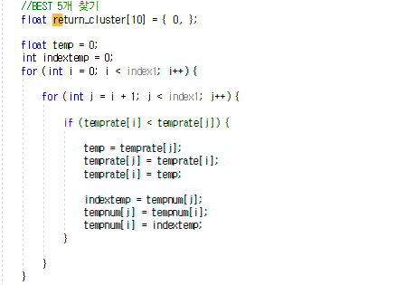
설계 과정
7) K-mean 클러스터링을 이용한 추천
if문에 자기랑 클러스터 넘버가 똑 같은 사람만 추린 후..
앞의 추천들처럼 오름차순 정렬해서 가장 큰 5개의 값과 인덱스가 담긴 배열을 리턴한다.
44

Slide 15
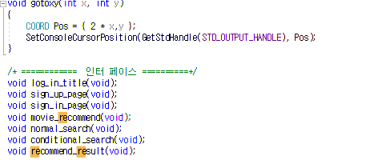
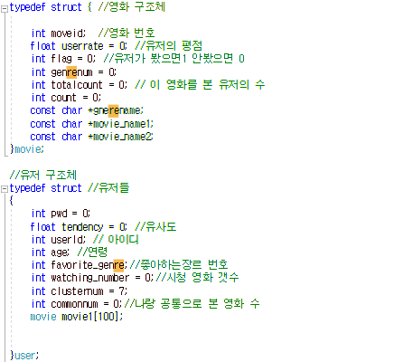
설계 과정
8) 그 밖….
44

Slide 16
애로 사항 및 해결 방안
문자열로 이루어진 배열 2개에서 랜덤으로
추출하는 합하는 알고리즘. “const char* “형식의 값을 사용하여 char* 엔터티를 할당할 수 없습니다 “→ 변수명 cons char*로 선언하여 이용.
메모리고갈
C언어로 데이터를 효과적으로 관리하기 위해 General Linear list로 구현헀으나 데이터 몇 개 집어 넣자마자 메모리가 고갈되서 그냥 정적 배열 할당해서 만들었고, 유저id를 유저 배열의 인덱스로, 영화 id를 영화 배열의 인덱스로 설정하여 데이터를 쉽게 다룰 수 있게 만들었다.
55

Slide 17
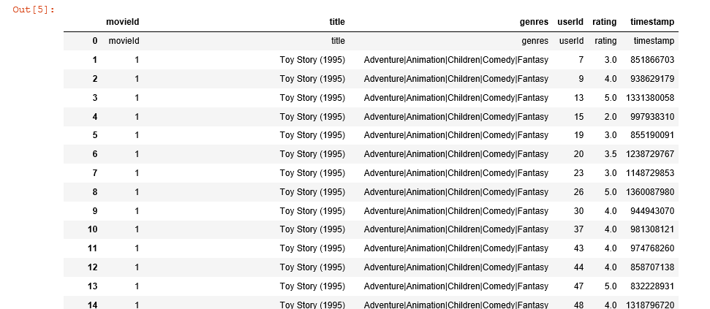
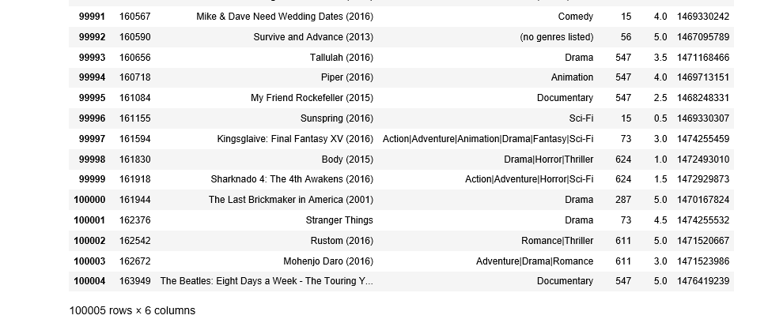
애로 사항 및 해결 방안
3. 언어 선정 문제
방대한 데이터를
다루기 위해
파이썬 통합 개발 툴인 아나콘다로
구현하려 했으나
현실적으로
공부할 시간이 부족해 실패
→ C언어로 제작
55

Slide 18
ㄴ
느낀점
원동욱 :
이번 팀프로젝트 아이디어를 빅데이터와 머신러닝에 적합한 파이썬으로 구현하려 했다. 인강과 도서관에 있는 책들을 찾아 필요한 지식들을 쌓으며 관련 이론을 공부했다. 데이터 시각화에 뛰어나고 빅데이터,머신러닝에 특화된 파이썬의 통합개발툴인 아나콘다를 이용하려 했으나 현실적으로 시간이 너무 부족해서 제작하다가 중도 포기하고 급하게 C언어로 구현했다. 애당초에 현실적인 한계를 잘 가늠하고 받아들였으면 이런 사태(?)는 일어나지 않았을 텐데 아쉬움이 남는다. 그래도 개인적으로 정말 많이 공부 됬고, 이번 프로젝트를 통해서 많이 얻어가서 좋았다. 이런 팀프로젝트는 처음인데 나중에 캡스톤 설계할 때 많은 도움이 될 것 같다.
66

Slide 19
ㄴ
느낀점
이휘연 :
프로젝트를 진행하기 전까지 저는 ‘구조체가 굳이 필요가 있을까?’ 이런 생각을 했습니다. 여태 구조체를 쓰지 않아도 원하는 프로그램을 짤 수 있었기 때문입니다. 하지만 이번 프로젝트를 맡게 되면서 구조체의 필요성을 깨닫게 되었습니다. 구현하는 프로그램의 규모가 평소보다 몇 배로 커지니 데이터를 관리하는 게 굉장히 복잡하고 까다로웠습니다. 그리고 이 문제를 구조체를 적극 활용함으로써 이를 극복할 수 있었습니다. 프로젝터를 진행하면서 많은걸 배울 수 있었습니다.
66

Slide 20
ㄴ
느낀점
안시현 :
팀을 이루어 프로그래밍을 하면서, 평소보다 훨씬 큰 프로젝트를 만들어 보았고, 이를 통해 적절한 함수 사용의 필요성과 주석처리의 중요성을 깨닫게 되었다. c언어를 사용하였는데 머리 속에 떠오르는 대로 쉽게 구현되지 않아 힘든 점이 많았지만 많이 고민해보며 문제 해결능력을 기를 수 있었다. 이번 프로젝트를 통해 쌓은 경험을 기반으로 이번에 배운 파이썬이나 다음에 배울 언어들을 사용해서도 프로그램을 짜보고 싶다.
66

Slide 21
ㄴ
느낀점
이재성 :
팀 프로젝트를 하면서 평소에 프로그래밍 공부를 많이 해야겠다는 생각이 들었다. 1학년때도 프로그래밍 공부를 많이 안해서 기본적인 것도 할줄 모르는 상태였는데 이 상황에서 프로젝트를 하려니 많이 어려웠다. 특히 그동안 했던 과제들은 단순한 프로그램을 코딩하는 것이었는데 그것을 넘어서서 큰 규모의 프로그램을 만드는 것은 처음이어서 내용을 이해하는 것도 좀 힘들었다.
프로젝트에서 주로 인터페이스를 구성하는 부분을 맡았는데 이것을 진행하면서 그동안 보지 못한 새로운 함수들을 많이 접하게 되었고 이를 많이 사용하면서 공부가 많이 되었던 것 같다. 아직 실력이 많이 부족해서 프로젝트를 수행할 때도 좀 어려워했는데 앞으로 프로그래밍을 꾸준히 공부해서 다른 프로젝트를 할 때는 잘 해내고 싶다.
66

